Slide 1
ПРОГРАММА ПОВЫШЕНИЯ КВАЛИФИКАЦИИ
«ОРГАНИЗАЦИОННО-МЕТОДИЧЕСКИЕ УСЛОВИЯ ПОДГОТОВКИ УЧИТЕЛЕЙ К ПРЕПОДАВАНИЮ ФИНАНСОВОЙ ГРАМОТНОСТИ НА УРОКАХ ГЕОГРАФИИ В СООТВЕТСТВИИ С ФГОС ОСНОВНОГО И СРЕДНЕГО ОБЩЕГО ОБРАЗОВАНИЯ»

Slide 2
ТЕМА 2.3. ОЦЕНКА ОБРАЗОВАТЕЛЬНЫХ РЕЗУЛЬТАТОВ ПО ФИНАНСОВОЙ ГРАМОТНОСТИ, СФОРМИРОВАННЫХ В РАМКАХ ШКОЛЬНОГО КУРСА ГЕОГРАФИИ

Slide 3
ЗНАЮ ОБ ОЦЕНКЕ ОБРАЗОВАТЕЛЬНЫХ РЕЗУЛЬТАТОВ по ФГ, СФОРМИРОВАННЫХ В ШКОЛЬНОМ КУРСЕ ГЕОГРАФИИ | ХОЧУ УЗНАТЬ ОБ ОЦЕНКЕ ОБРАЗОВАТЕЛЬНЫХ РЕЗУЛЬТАТАХ ПО ФИНАНСОВОЙ ГРАМОТНОСТИ, СФОРМИРОВАННЫХ В ШКОЛЬНОМ КУРСЕ ГЕОГРАФИИ | УЗНАЛ ОБ ОЦЕНКЕ ОБРАЗОВАТЕЛЬНЫХ РЕЗУЛЬТАТОВ ПО ФГ, СФОРМИРОВАННЫХ В ШКОЛЬНОМ КЕУРСЕ ГЕОГРАФИИ
1
2
3
4

Slide 4
ПЛАН ЛЕКЦИОННОГО ЗАНЯТИЯ
1.Группы образовательных результатов, формируемых в соответствии с ФГОС ООО и ФГОС СОО, в единстве учебной и воспитательной деятельности (предметные, личностные и метапредметные
2.Ресурсы, позволяющие решить задачу оценки образовательных результатов, сформированных на основе интеграции тематики финансовой грамотности в содержание учебного предмета «География» :
А) УМК по финансовой грамотности
Б) Задания демонстрационных вариантов олимпиады «Высшая проба»
В) Банк межпредметных заданий от БФ «Вклад в Будущее» и
Г) Открытый банк заданий по функциональной грамотности ИНСРО РАО

Slide 5
Тематическое планирование ФПР «География»
(10 - 11 классы, базовый уровень), интегрированное с тематикой финансовой грамотности
Программное содержание ФРП | Образовательные результаты Единой рамки компетенций по ФГ ( осведомленность, знание, понимание)
10 класс Раздел 4. Население мира Тема 4.4. Качество жизни населения Показатели, характеризующие качество жизни населения. Индекс человеческого развития как интегральный показатель сравнения качества жизни населения различных стран и регионов мира | Предметная область 2. Планирование и управление личными финансами Тема: Доходы и расходы семейного бюджета Понимать причины изменения доходов и расходов. Понимать пути повышения личного дохода и дохода семьи Тема: Личные сбережения Иметь общее представление о различных формах сбережений (денежной и неденежной) Тема: Займы и кредиты Понимать целесообразность получения заёмных средств на определенные цели. Понимать, как различные факторы (например, макроэкономические) влияют на стоимость и доступность получения заёмных средств Предметная область 3. Риск и доходность Тема Страхование Понимать, в чем смысл страхования, принципы страхования, и какие риски с помощью страхования можно снизить

Slide 6
МЕТАПРЕДМЕТНЫЕ ОБРАЗОВАТЕЛЬНЫЕ РЕЗУЛЬТАТЫ ФПР «География» (5 – 9 классы), интегрированные с тематикой финансовой грамотности
Познавательные УУД | Примеры заданий по тематике финансовой грамотности
Базовые логические действия: самостоятельно выбирать способ решения учебной географической задачи (сравнивать несколько вариантов решения, выбирать наиболее подходящий с учётом самостоятельно выделенных критериев); | Планирование расходов на организацию летнего отдыха на море с учетом различных вариантов проезда и организации проживания
Базовые исследовательские действия: самостоятельно формулировать обобщения и выводы по результатам проведённого наблюдения или исследования, оценивать достоверность полученных результатов и выводов; | Анализ различий в показателях качества жизни населения различных городов России
Работа с информацией: применять различные методы, инструменты и запросы при поиске и отборе информации или данных из источников географической информации с учётом предложенной учебной задачи и заданных критериев; выбирать, анализировать и интерпретировать географическую информацию различных видов и форм представления; | Расчет транспортного налога как элемента системы региональных налогов с физических лиц Выполнение проекта на тему «Какими налогами облагается имущество граждан различных регионах России/странах

Slide 7
МЕТАПРЕДМЕТНЫЕ ОБРАЗОВАТЕЛЬНЫЕ РЕЗУЛЬТАТЫ ФПР «География» (5 – 9 классы), интегрированные с тематикой финансовой грамотности
Коммуникативные УУД | Примеры заданий по тематике финансовой грамотности
формулировать суждения, выражать свою точку зрения по географическим аспектам различных вопросов в устных и письменных текста; | Анализ расходов на аренду жилого помещения в различных регионах России в различные периоды времени
в ходе диалога и (или) дискуссии задавать вопросы по существу обсуждаемой темы и высказывать идеи, нацеленные на решение задачи и поддержание благожелательности общения | Участие в коммуникативным боях по тематике дифференциации доходов населения в различных регионах России
Самоорганизация: самостоятельно составлять алгоритм решения географических задач и выбирать способ их решения с учётом имеющихся ресурсов и собственных возможностей, аргументировать предлагаемые варианты решений; | Определение возможностей использования Пушкинской карты при поездке в Москву и другие города
составлять план действий (план реализации намеченного алгоритма решения), корректировать предложенный алгоритм с учётом получения новых знаний об изучаемом объекте | Составление плана организации двухдневного туристического похода

Slide 8
МЕТАПРЕДМЕТНЫЕ ОБРАЗОВАТЕЛЬНЫЕ РЕЗУЛЬТАТЫ ФПР «География» (5 – 9 классы), интегрированные с тематикой финансовой грамотности
Регулятивные УУД | Примеры заданий по тематике финансовой грамотности
Самоконтроль, эмоциональный интеллект: объяснять причины достижения (недостижения) результатов деятельности, давать оценку приобретённому опыту; вносить коррективы в деятельность на основе новых обстоятельств, изменившихся ситуаций, установленных ошибок, возникших трудностей; оценивать соответствие результата цели и условиям | Анализ процесса планирования туристического похода и затрат на его организацию
Совместная деятельность принимать цель совместной деятельности при выполнении учебных географических проектов, коллективно строить действия по её достижению: распределять роли, договариваться, обсуждать процесс и результат совместной работы; планировать организацию совместной работы, при выполнении учебных географических проектов определять свою роль (с учётом предпочтений и возможностей всех участников взаимодействия), участвовать в групповых формах работы, выполнять свою часть работы, достигать качественного результата по своему направлению и координировать свои действия с другими членами команды; | Выполнение проекта по темам : «Как выгодно купить билеты на самолет» «Как минимизировать затраты при посещении музеев, выставок и экскурсий» «Как выгодно обеспечить проживании при туристической поездке»

Slide 9
ИНТЕГРАЦИЯ ЛИЧНОСТНЫХ ОБРАЗОВАТЕЛЬНЫХ РЕЗУЛЬТАТОВ ФРП ГЕОГРАФИЯ 5 - 9 класс с Единой рамкой компетенций по финграмотности
Личностные результаты ФРП География 5 - классы | Личностные характеристики и установки Единой рамки компетенций финансовой грамотности в редакции 2023 г. (базовый уровень)
1.Гражданского воспитания: готовность к выполнению обязанностей гражданина и реализации его прав, | Займы и кредиты: осознавать ответственность за возвращение средств по кредитам и займам Права и обязанности пользователей финансовых услуг: проявлять готовность отстаивать свои права (потребителя, собственника, налогоплательщика, инвестора и др.), при необходимости подавать жалобу на некачественные товары или услуги Финансовые взаимоотношения с государством: проявлять ответственность и своевременно осуществлять уплату налогов, быть готовым осуществлять взаимодействие с государством для получения полагающихся выплат и пособий
2. Патриотического воспитания: осознание российской гражданской идентичности, проявление интереса к познанию населения, хозяйства России, регионов и своего края | Сущность и функции денег: проявлять уверенность в выборе определенного вида денег для использования в конкретной жизненной ситуации Иностранная валюта: быть готовым переводить цены, указанные в иностранной валюте в соответствующие суммы в национальной валюте Доходы и расходы семейного бюджета: осознавать необходимость ограничивать свои желания, проявлять ответственность за потребление ресурсов семьи

Slide 10
ИНТЕГРАЦИЯ ЛИЧНОСТНЫХ ОБРАЗОВАТЕЛЬНЫХ РЕЗУЛЬТАТОВ ФРП ГЕОГРАФИЯ 5 - 9 класс с Единой рамкой компетенций по финграмотности
Личностные результаты ФРП География 5 - классы | Личностные характеристики и установки Единой рамки компетенций финансового грамотности в редакции 2023 г. (базовый уровень)
3. Духовно-нравственного воспитания: готовность оценивать своё поведение и поступки, а также поведение и поступки других людей с позиции нравственных и правовых норм с учётом осознания последствий для окружающей среды | Страхование: относиться к страховым продуктам как ценным и значимым, способствующим финансовой стабильности и финансовому благополучию
5. Физического воспитания, формирования культуры здоровья и эмоционального благополучия: навыков безопасного поведения в Интернет-среде; способность адаптироваться к стрессовым ситуациям и меняющимся социальным, информационным и природным условиям; | Финансовая безопасность: критически относиться к предложениям с признаками давления, манипулирования, мошеннических действий Быть мотивированным на создание финансовой подушки безопасности Проявлять критическое отношение к рекламе банковских вкладов и кредитов Развивать критическое мышление по отношению к рекламе инвестиционных и страховых продуктов (в том числе потенциально мошеннических) Проявлять готовность к обеспечению безопасности при хранении личной информации потребителя, инвестора, налогоплательщика

Slide 11
ИНТЕГРАЦИЯ ЛИЧНОСТНЫХ ОБРАЗОВАТЕЛЬНЫХ РЕЗУЛЬТАТОВ ФРП ГЕОГРАФИЯ 5 - 9 класс с Единой рамкой компетенций по финграмотности
Личностные результаты ФРП География 5 - классы | Личностные характеристики и установки Единой рамки компетенций финансового грамотности в редакции 2023 г. (базовый уровень)
6. Трудового воспитания: интерес к практическому изучению профессий и труда различного рода, в том числе на основе применения географических знаний; осознание важности обучения на протяжении всей жизни для успешной профессиональной деятельности и развитие необходимых умений для этого; осознанный выбор и построение индивидуальной траектории образования и жизненных планов с учётом личных и общественных интересов и потребностей; | Доходы и расходы семейного бюджета: Быть мотивированным на получение образования, которое обеспечит доходы, Проявлять готовность к поиску вариантов личного заработка в конкретных жизненных условиях, Предпринимательство: Быть готовым постоянно развиваться и учиться в неочевидных и сложных направлениях формирования собственного портрета предпринимателя; Быть готовым к выполнению нетипичных для себя социальных ролей. Финансовые взаимоотношения с государством: Понимать взаимосвязь официального трудоустройства, возможных льгот, услуг, вычетов и последующего пенсионного обеспечения
8. Ценности научного познания: овладение читательской культурой как средством познания мира для применения различных источников географической информации при решении познавательных и практико-ориентированных задач; овладение основными навыками исследовательской деятельности в географических науках, | Платежи и покупки: Проявлять уверенность в выявлении информации из финансовых документов о приобретенных товарах и услугах (чеки, квитанции, договоры и т.п.) и в осуществлении правомерных действий на основе этой информации Права и обязанности пользователей финансовых услуг: Быть готовым потратить время на прочтение и понимание любого подписываемого документа, особенно финансового

Slide 12
Уровни планируемых результатов при интеграции фиграмотности в содержание курса географии
Приобретение знаний для использования
в повседневной жизни
Освоение видов деятельности и опыта эмоционально-ценностного отношения к материальной основе жизнедеятельности
Приобретение обучающимися опыта самостоятельного социально-значимого действия

Slide 13
Планируемые результаты интеграции финансовой грамотности
в содержание курса географии
формирование способности критической оценки финансовых условий деятельности домохозяйства, государств, национальной и мировой экономики на основе географических, политических, экологических и этических факторов
Формирование способности решать специфические, связанные с финансовыми вопросами проблемы путем привлечения знаний , собственного опыта и опыта других, умение разрабатывать план действий и вести расчеты.
Формирование качеств социальной и личной ответственности, выработка собственной позиции и возможности проявить себя в различных событиях общественной жизни.

Slide 14
Подходы к организации контроля образовательных результатов
по ФГ в рамках учебного предмета «География»
Использование принципов формирующего оценивания
Приоритет видам деятельности, востребованных в жизненных ситуациях
Оценивание продукта деятельности обучающихся на интегрированной, межпредметной основе

Slide 15
Возможности применения УМК по финансовой грамотности, размещенных в открытом доступе
Программное содержание ФРП | Образовательные результаты Единой рамки компетенций по ФГ ( осведомленность, знание, понимание). Тема из УМК «Финансовая грамотность»
5 класс Раздел 1. Географическое изучение Земли Тема 1.2. История географических открытий | Предметная область 1. Деньги и операции с ними Тема: Сущность и функции денег Знать, какие виды денег бывают и они переходят друг в друга. УМК «ФГ» 4 класс Тема: «Как появились деньги»
7 класс. Раздел 2. Человечество на Земле Тема 2.2. Страны и народы мира Раздел 3. Материки и океаны Тема 3.2. Северные материки | Предметная область 1. Деньги и операции с ними Тема: Иностранная валюта Знать, что такое валюта (национальная, иностранная) Уметь различать российскую и иностранную валюту УМК «ФГ» 4 класс Темы: История российских денег Что такое валюта

Slide 16
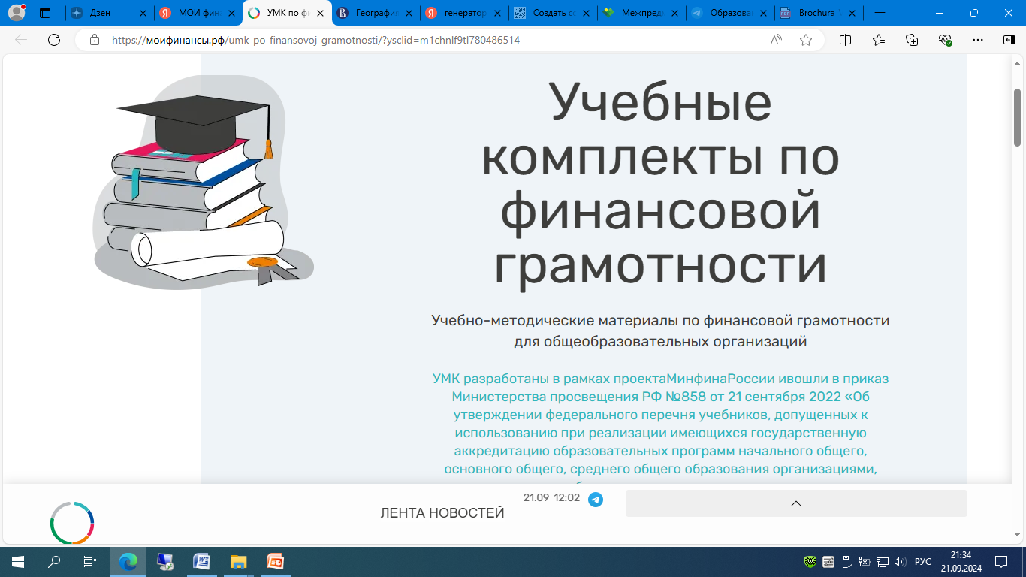
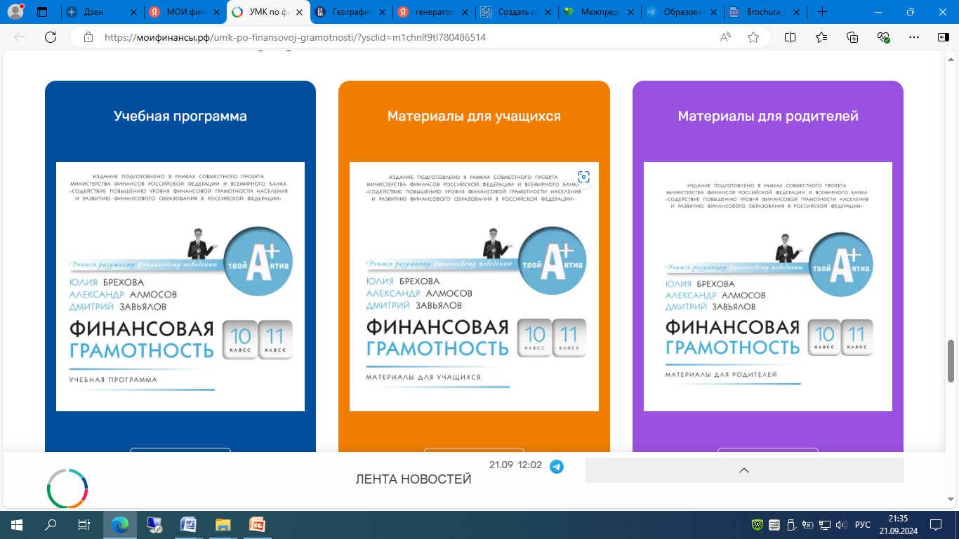
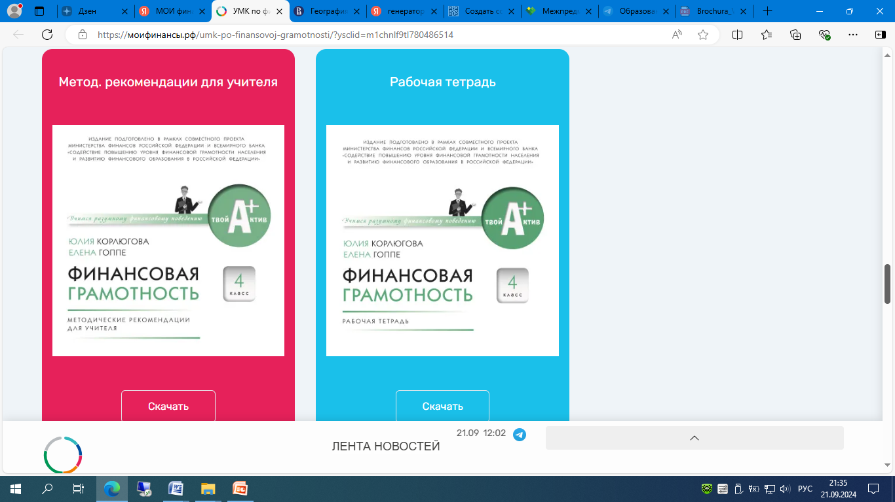
Возможности применения УМК по финансовой грамотности, размещенных в открытом доступе

Slide 17
Ресурсы для оценки сформированности финансовой грамотности
на уроках Географии
Ресурсы | Деятельность учитель
Учебно-методические комплекты «Финансовая грамотность», размещенные на портале Моифинансы в разделе Библиотека и на сайте ФМЦ НИУ ВШЭ | Применение материалов Рабочих тетрадей по финансовой грамотности для обучающихся 5 – 7, 8 – 9 и 10 -11 классов на уроках географии, в тематику которых внедрена финансовой грамотность
Задания по финансовой грамотности, разработанные на федеральном уровне | Поиск отбор подходящих заданий из материалов Открытого банка заданий по функциональной грамотности (финансовой) ИРСРО РАО / от издательства «Просвещение», межпредметных заданий от благотворительного фонда Вклад в будущее» и материалов Олимпиады «Высшая проба» по профилю Финансовая грамотность
Самостоятельная разработка / конструирование заданий интегративного/межпредметного характера | Разработка авторских заданий, позволяющих решить задачи интеграции финансовой грамотности в содержание предмета География

Slide 18
Возможности применения УМК по финансовой грамотности, размещенных в открытом доступе и УП «ФГ современный мир»
Программное содержание ФРП | Образовательные результаты Единой рамки компетенций по ФГ ( осведомленность, знание, понимание). Тема из УМК и УП «ФГ современный мир»
8 класс Раздел 3. Население России Тема 3.2. Территориальные особенности размещения населения России | Предметная область 2. Планирование и управление личными финансами Тема: Доходы и расходы семейного и личного бюджета Знать, что такое личные и семейные доходы и пути их повышения. Понимать, что зарплата является основные источником доходов УМК «ФГ» 5 – 7 классы Модуль 1. Доходы и расходы семьи Занятие 7 – 9. Из чего складываются доходы семьи. Учимся считать и исследуем доходы семьи Учебное пособие «ФГ: современный мир» 8 – 9 классы Тема 2.4. Откуда берутся доходы в семейном бюджете

Slide 19
Возможности применения УП «Финансовая грамотность: современный мир»
Программное содержание ФРП | Образовательные результаты Единой рамки компетенций по ФГ ( осведомленность, знание, понимание). Тема из УМК «Финансовая грамотность»
8 класс Раздел 3. Население России Тема 3.5. Человеческий капитал | Предметная область 2. Планирование и управление личными финансами Тема: Доходы и расходы семейного и личного бюджета Понимать влияние образования на последующую карьеру и доходы. Понимать пути повышения личного дохода и дохода семьи Учебное пособие «ФГ: современный мир» 8 – 9 классы Глава 6. Современный человек: как инвестировать в себя Тема 6.1. Что такое человеческий капитал Тема 6.2. Как инвестировать в человеческий капитал

Slide 20
Возможности применения УП «Финансовая грамотность: современный мир»
Программное содержание ФРП | Образовательные результаты Единой рамки компетенций по ФГ ( осведомленность, знание, понимание). Тема из УМК «Финансовая грамотность»
9 класс Раздел 1. Хозяйство России Тема 1.7. Инфраструктурный комплекс Состав: транспорт, информационная инфраструктура; сфера обслуживания, рекреационное хозяйство – место и значение в хозяйстве Практическая работа 2. Характеристика туристско-рекреационного потенциала своего края | Предметная область 2. Планирование и управление личными финансами Тема: Финансовое планирование Понимать преимущества финансового планирования и составления бюджета на основе этих планов «Финансовая грамотность: современный мир», 8- 9 классы Тема 2.5. Как грамотно составлять семейный бюджет Тема 4.6. Как отправиться в путешествие, минимизируя финансовые затраты

Slide 21
Возможности применения УП «Финансовая грамотность: современный мир»
Программное содержание ФРП | Образовательные результаты Единой рамки компетенций по ФГ ( осведомленность, знание, понимание). Тема из УМК «Финансовая грамотность»
9 класс Раздел 1. Хозяйство России Тема 3.5. Человеческий капитал | Предметная область 2. Планирование и управление личными финансами Тема: Доходы и расходы семейного и личного бюджета Понимать влияние образования на последующую карьеру и доходы. Понимать пути повышения личного дохода и дохода семьи Учебное пособие «ФГ: современный мир» 8 – 9 классы Глава 6. Современный человек: как инвестировать в себя Тема 6.1. Что такое человеческий капитал Тема 6.2. Как инвестировать в человеческий капитал

Slide 22
Типы заданий для обучающихся
Репродуктивные | Продуктивные
задания, результат выполнения которых (ответ на вопрос) содержится в учебнике в готовом, легко воспроизводимом виде. | задания, результат выполнения которых (ответ на вопрос) не содержится в учебнике в готовом, легко воспроизводимом виде, но в тексте и иллюстрациях есть подсказки, помогающие их выполнить. Они часто проверяют, сможет ли ученик в жизни воспользоваться полученными знаниями, и поэтому они, как правило, более интересные.
нацелены в основном на предметные результаты | нацелена на проверку как предметных, так и метапреметных результатов. Их назначение – включить учащихся в решение «жизненной» проблемной задачи.

Slide 23
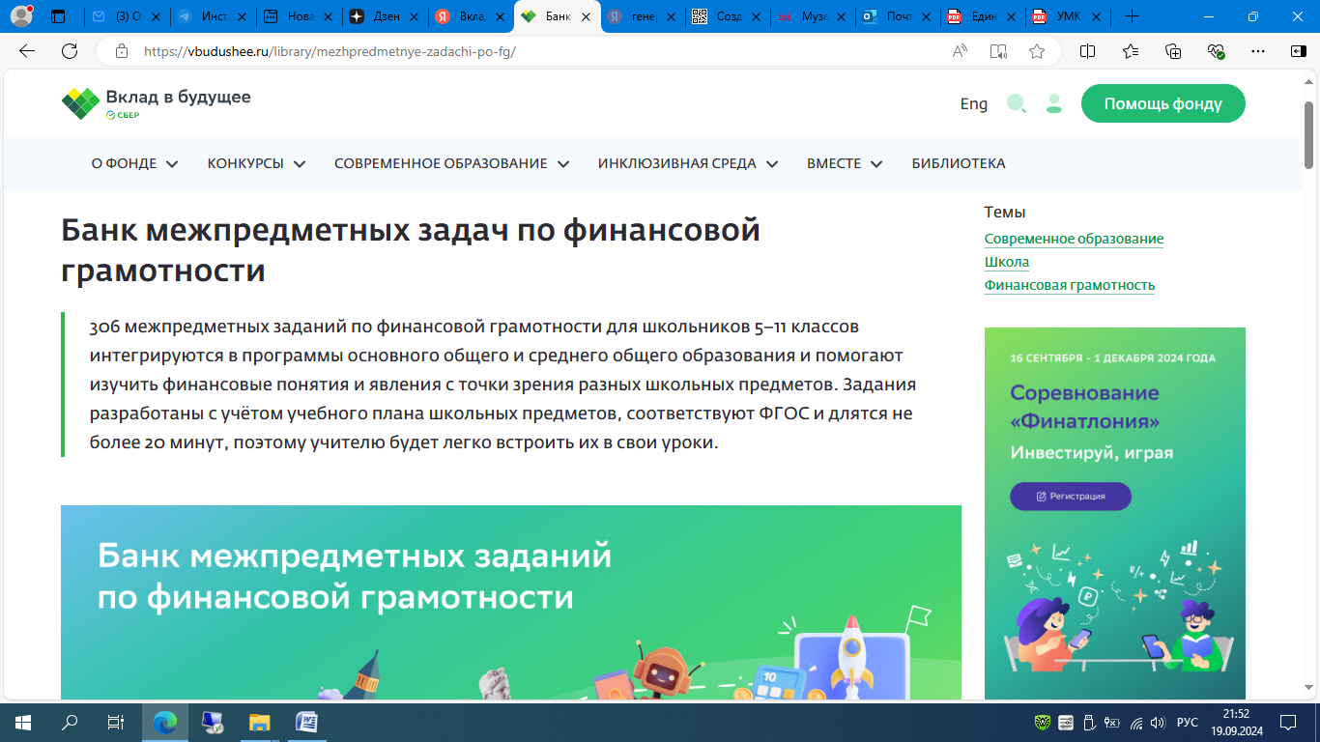
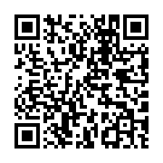
БАНК МЕЖПРЕДМЕТНЫХ ЗАДАНИЙ ПО ГЕОГРАФИИ ФОНДА
ВКЛАД В БУДУЩЕЕ

Slide 24
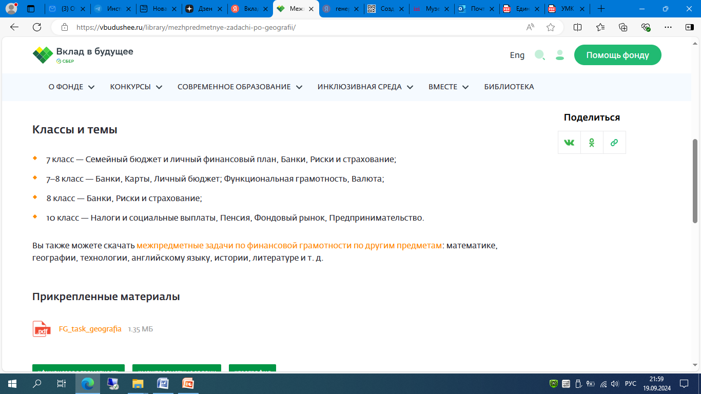
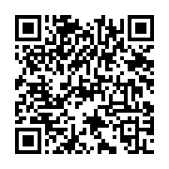
БАНК МЕЖПРЕДМЕТНЫХ ЗАДАНИЙ ПО ГЕОГРАФИИ ФОНДА
ВКЛАД В БУДУЩЕЕ

Slide 25
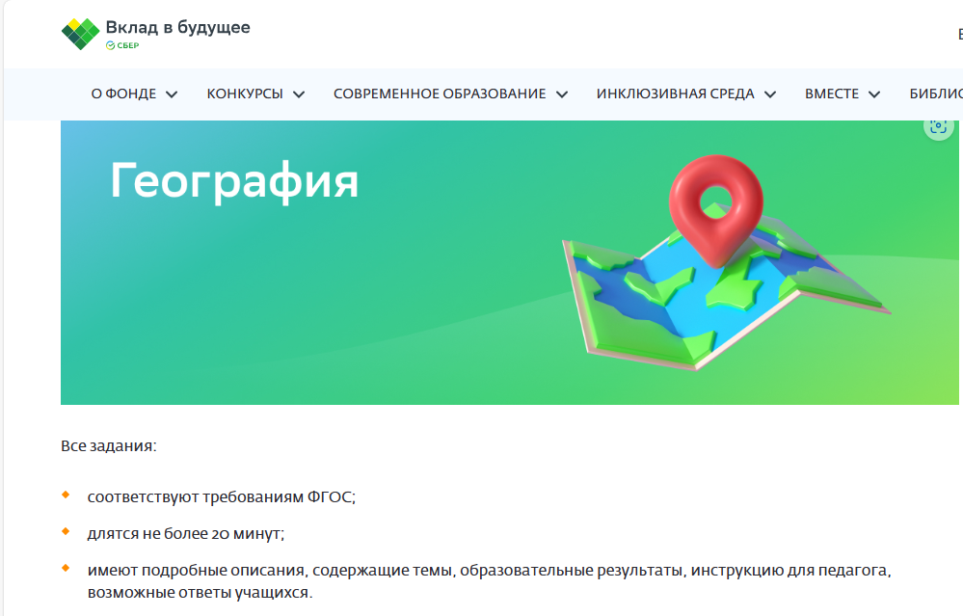
БАНК МЕЖПРЕДМЕТНЫХ ЗАДАНИЙ ПО ГЕОГРАФИИ ФОНДА
ВКЛАД В БУДУЩЕЕ

Slide 26
БАНК МЕЖПРЕДМЕТНЫХ ЗАДАНИЙ ПО ГЕОГРАФИИ ФОНДА
ВКЛАД В БУДУЩЕЕ

Slide 27
ПРИМЕР ЗАДАНИЯ ИЗ БАНКА МЕЖПРЕДМЕТНЫХ ЗАДАНИЙ
ПО ГЕОГРАФИИ ФОНДА ВКЛАД В БУДУЩЕЕ

Slide 28
ПРИМЕР ЗАДАНИЯ ИЗ БАНКА МЕЖПРЕДМЕТНЫХ ЗАДАНИЙ ПО ГЕОГРАФИИ ФОНДА ВКЛАД В БУДУЩЕЕ

Slide 29
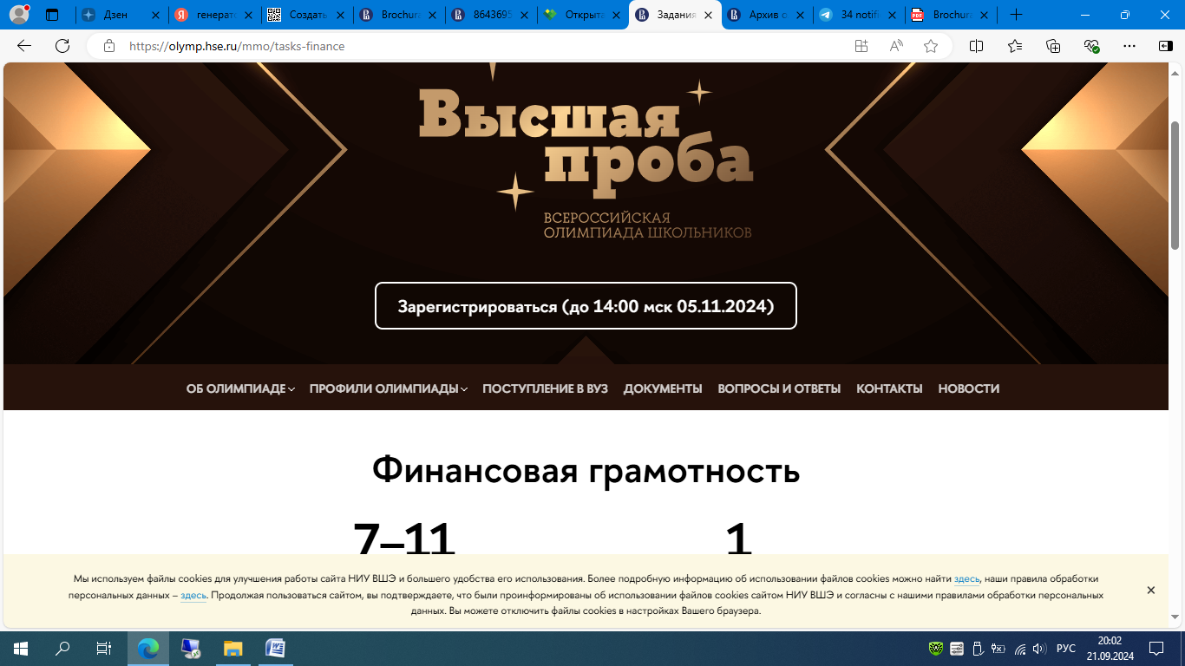
ВСЕРОССИЙСКАЯ ОЛИМПИАДА «ВЫСШАЯ ПРОБА» ПО ПРОФИЛЮ ФИНАНСОВАЯ ГРАМОТНОСТЬ

Slide 30
Учебно-методическое пособие по подготовке учащихся 7 – 11 классов в всероссийской олимпиаде школьников «Высшая проба»

Slide 31
ПРИМЕРЫ ЗАДАНИЙ С ВЫБОРОМ НЕСКОЛЬКИХ ОТВЕТОВ ОЛИМПИАДЫ «ВЫСШАЯ ПРОБА» , ИНТЕГРИРУЮЩИЕ ГЕОГРАФИЮ И ФИНАНСОВУЮ ГРАМОТНОСТЬ
7 – 8 классы

Slide 32
ПРИМЕРЫ ЗАДАНИЙ С ВЫБОРОМ НЕСКОЛЬКИХ ОТВЕТОВ для учащихся 7 – 8 классов

Slide 33
ПРИМЕРЫ ЗАДАНИЙ С ВЫБОРОМ НЕСКОЛЬКИХ ОТВЕТОВ для учащихся 7 – 8 классов

Slide 34
Пример задания на соотнесение для учащихся 7 – 8 классов

Slide 35
ПРИМЕР ЗАДАНИЯ НА СООТНЕСЕИЕ ОЛИМПИАДЫ «ВЫСШАЯ ПРОБА» для учащихся 7 – 8 классов

Slide 36
ПРИМЕР ЗАДАНИЯ С ОТКРЫТЫМ ОТВЕТОМ
ОЛИМПИАДЫ «ВЫСШАЯ ПРОБА» для учащихся 7 – 8 классов

Slide 37
ПРИМЕР ЗАДАНИЯ С ОТКРЫТЫМ ОТВЕТОМ
ОЛИМПИАДЫ «ВЫСШАЯ ПРОБА» для учащихся 7 – 8 классов

Slide 38
ПРИМЕР ЗАДАНИЯ С ОТКРЫТЫМ ОТВЕТОМ
ОЛИМПИАДЫ «ВЫСШАЯ ПРОБА» для учащихся 7 – 8 классов

Slide 39
ПРИМЕР ЗАДАНИЙ ОЛИМПИАДЫ «ВЫСШАЯ ПРОБА»
для учащихся 9 -10 классов

Slide 40
ПРИМЕР ЗАДАНИЙ ОЛИМПИАДЫ «ВЫСШАЯ ПРОБА»
для учащихся 9 -10 классов

Slide 41
ПРИМЕР ЗАДАНИЙ ОЛИМПИАДЫ «ВЫСШАЯ ПРОБА»
для учащихся 9 -10 классов

Slide 42
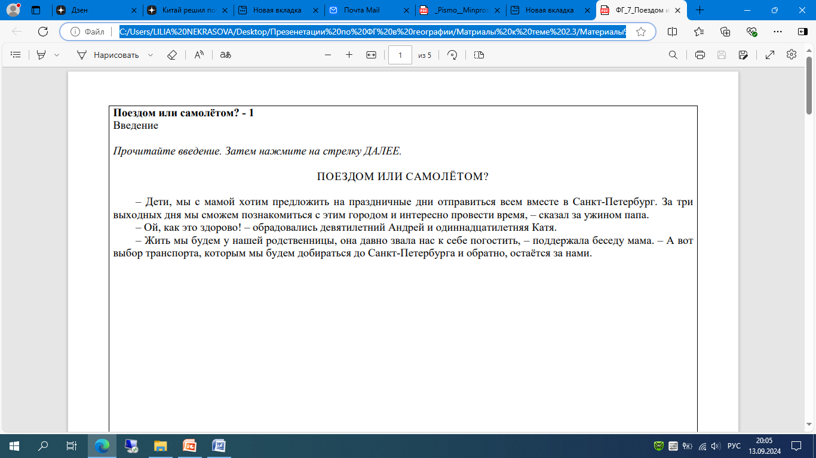
Задание «Поездом или самолетом» (низкий уровень)
из единого банка задания по Финграмотности ИСРО РАО

Slide 43
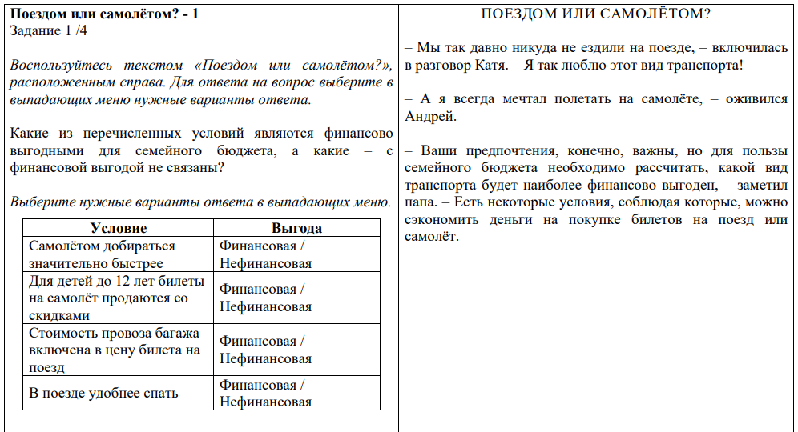
Задание «Поездом или самолетом» (низкий уровень)
из единого банка заданий по Финграмотности ИСРО РАО

Slide 44
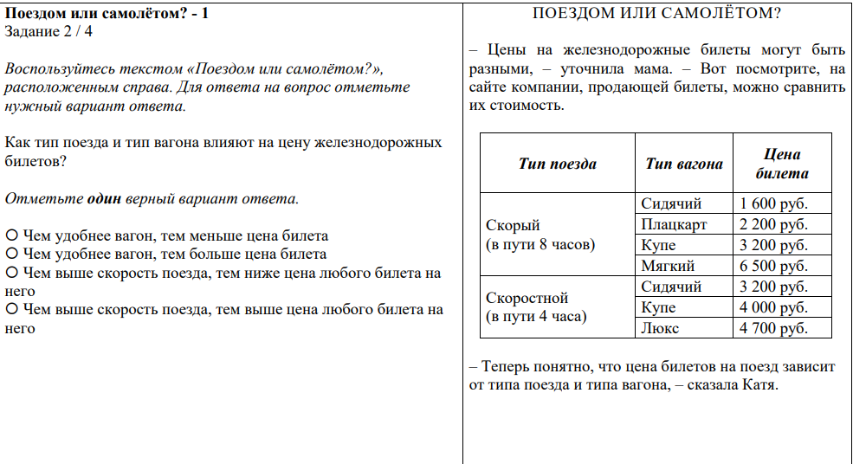
Задание «Поездом или самолетом» (низкий уровень)
из единого банка заданий по Финграмотности ИСРО РАО

Slide 45
Задание «Поездом или самолетом» (низкий уровень)
из единого банка заданий по Финграмотности ИСРО РАО

Slide 46
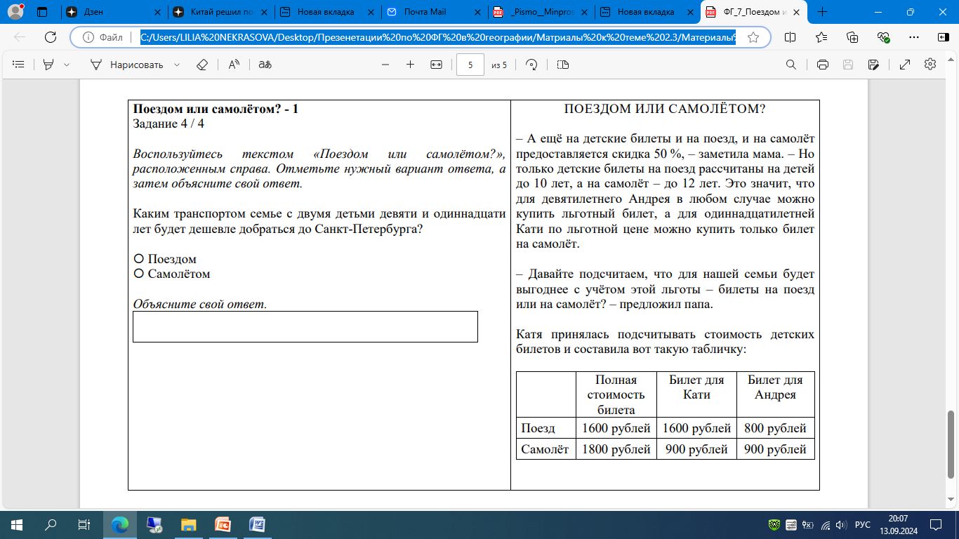
Задание «Поездом или самолетом» (низкий уровень)
из единого банка заданий по ФГ ИСРО РАО

Slide 47
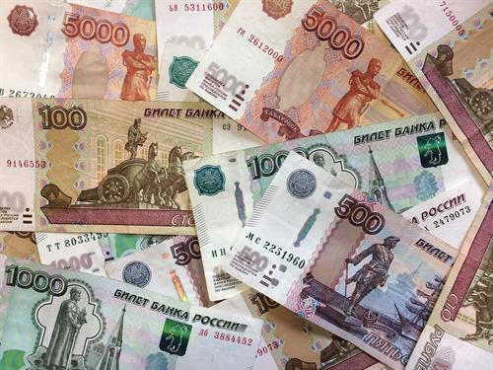
Пример репродуктивного задания по теме «Деньги народов мира» для обучающихся 7 класса

Slide 48
Пример репродуктивного задания по теме «Деньги народов мира» для обучающихся 7 класса

Slide 49
Пример репродуктивного задания по теме «Деньги народов мира» для обучающихся 7 класса

Slide 50
Пример заданий в тестовой форме по теме «Стоимость путешествий. Как готовиться к поездке в другие страны» для обучающихся 7 класса

Slide 51
Пример заданий в тестовой форме по теме «Стоимость путешествий. Как готовиться к поездке в другие страны» для обучающихся 7 класса

Slide 52
Пример задания по теме «Человеческий капитал»
для обучающихся 8 класса

Slide 53
Пример задания по теме «Анализ индекса человеческого развития» для обучающихся 8 класса

Slide 54
Пример задания по теме «Анализ индекса человеческого развития» для обучающихся 8 класса

Slide 55
Тематика заданий для оценки финансовых условий жизнедеятельности человека ( в теме «Хозяйство страны») для обучающихся 9 класса
Услуги финансовых организаций: сбережения
Услуги финансовых организаций: кредитование
Услуги финансовых организаций: инвестирование
Услуги финансовых организаций: страхование
Финансовые отношения человека и государства: налоговая грамотность
Финансовые отношения человека и государства: бюджетная грамотность

Slide 56
Примеры заданий по теме «Услуги финансовых организаций»
для обучающихся 9 класса

Slide 57
Примеры заданий по теме «Услуги финансовых организаций»
для обучающихся 9 класса

Slide 58
Примеры заданий по теме «Услуги финансовых организаций»
для обучающихся 9 класса

Slide 59
Примеры заданий по теме «Услуги финансовых организаций»
для обучающихся 9 класса

Slide 60
Примеры заданий по теме «Услуги финансовых организаций»
для обучающихся 9 класса

Slide 61
Примеры заданий по теме «Услуги финансовых организаций»
для обучающихся 9 класса

